Slide 1
AKIŞKANLAR DİNAMİĞİ
BÖLÜM 1-2 . AKIŞ TÜRLERİ ve AKIŞKAN ÖZELLİKLERİ

Slide 2
İçindekiler
1. Akışkan Nedir
1. HAFTA1
2. Akış Türleri
3. Tanımlar, kavramlar
4. Viskozite
1. HAFTA2
5. Yüzey Gerilimi
6. Kılcallık
2. HAFTA1
7. Örnek Problemler (1)

Slide 3
1. Akışkan Nedir?
Akışkan: Maddenin sıvı ve gaz fazına denilir.
Mekanik: Kuvvetlerin etkisinde durağan veya hareketli cisimler ile ilgilenen fizik bilimidir. Hareketsiz cisimler ile ilgilenen STATİK, hareketli cisimler ile ilgilenen ise DİNAMİK dir.
Akışkanlar Mekaniği: Hareket halinde olan (akışkanlar dinamiği) ya da duran (akışkanlar statiği) akışkanların ve bu akışkanların katı yüzeylerle ya da diğer akışkanlarla olan sınırlarına etkilerini inceler.
Akışkanlar Mekaniğini 2 temel gruba ayırabiliriz:
a) Hidrodinamik; Sıkıştırılamaz sıvıların (sıvılar, düşük hızlı gazlar) hareketini inceler
b) Aeorodinamik; Gazların uçak, roket ve otomobil gibi cisimlerin etrafındaki yüksek ve düşük hızlı akışını inceler.
Notes:
Summarize your research in three to five points.

Slide 4
2. Akış Türleri
1. Viskoz ve viskoz olmayan akış bölgeleri
2. İç ve dış akışlar
3. Sıkıştırılabilir ve sıkıştırılamaz akışlar
4. Laminer ve türbülans akışlar
5. Doğal ya da zorlanmış akışlar
6. Daimi (sürekli) veya daimi olmayan (süresiz) akış
7. Bir, iki ve üç boyutlu akışlar
Notes:
Summarize your research in three to five points.

Slide 5
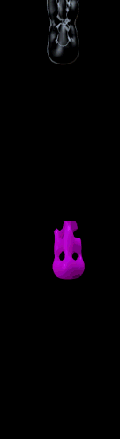
2. Akış Türleri
1. Viskoz ve viskoz olmayan akış bölgeleri
Viskozite: Akışkanın akmaya karşı göstermiş olduğu dirençtir. Her akışkanın viskozitesi vardır. Bazı akışlarda sürtünme etkileri daha önemli olur. Bu tür akışlara viskoz olmayan akışlar denilir.
Notes:
Summarize your research in three to five points.

Slide 6
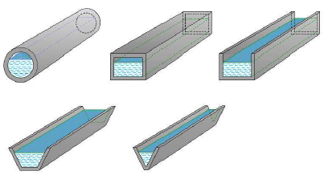
2. Akış Türleri
2. İç ve dış akışlar:
Dış Akış; Bir akışkanın bir plaka, tel ya da boru gibi bir yüzeyin üzerinden herhangi bir sınır olmaksızın akması
İç Akış: Akışkan, katı yüzeylerle sınırlandırılmış ise yani bir boru ya da kanal içerisinde akması
Notes:
Summarize your research in three to five points.

Slide 7
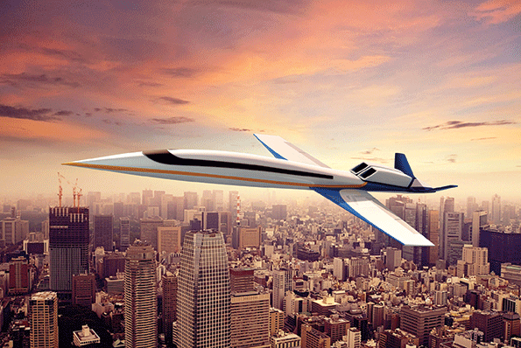
2. Akış Türleri
3. Sıkıştırılabilir ve sıkıştırılamaz akışlar: Bir akışkan, akış boyunca yoğunluğunun değişme miktarına göre «sıkıştırılabilir» veya «sıkıştırılamaz» olarak sınıflandırılır. Sıvılar ve düşük hızı gazlar sıkıştırılmaz kabul edilir.
NOT: Hangi düşük hızlı gazlar
Mach Sayısı (Ma)=Akış Hızı/Ses Hızı Ses Hızı=346m/s
Ma=1 ise Sonik akış
Ma<1 ise Subsonik akış
Ma>1 ise Süpersonik akış
Ma>>1 ise hipersonik akış
Ma<0.3 olduğundaki gazlar «SIKIŞTRILAMAZ» kabul edilir.
Notes:
Summarize your research in three to five points.

Slide 8
2. Akış Türleri
3. Sıkıştırılabilir ve sıkıştırılamaz akışlar
Notes:
Summarize your research in three to five points.

Slide 9
2. Akış Türleri
3. Sıkıştırılabilir ve sıkıştırılamaz akışlar
Notes:
Summarize your research in three to five points.

Slide 10
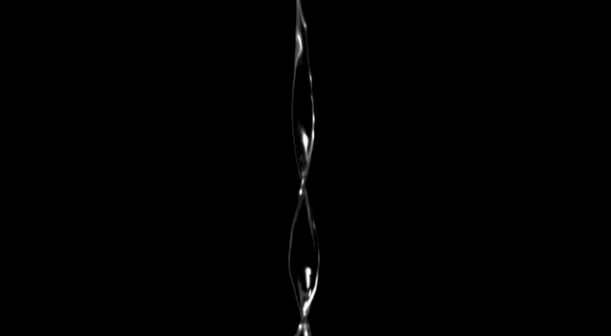
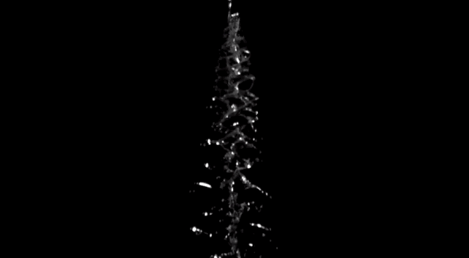
2. Akış Türleri
4. Laminer ve türbülans akışlar:
Laminer akış; Çalkantısız akışkan tabakaları ile ifade edilen çok düzenli akışkan hareketidir.
Türbülanslı akış; Genellikle yüksek hızlarda görülen ve hız çalkantıları ile nitelendirilen çok düzensiz akışkan hareketidir.
Notes:
Summarize your research in three to five points.

Slide 11
2. Akış Türleri
4. Laminer ve türbülans akışlar:
Notes:
Summarize your research in three to five points.

Slide 12
2. Akış Türleri
5. Doğal ya da zorlanmış akışlar: Akış, akışkanın hareketini başlatan etkene bağlı olarak doğal ya da zorlanmış olarak nitelendirilebilir.
Notes:
Summarize your research in three to five points.

Slide 13
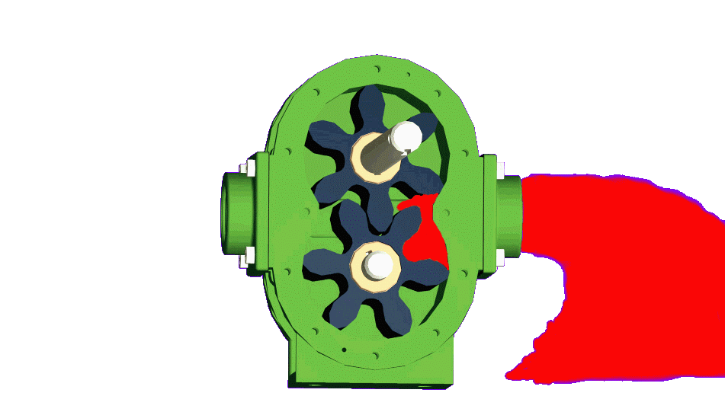
2. Akış Türleri
Zorlanmış akışta akışkan pompa ya da fan gibi dış etkenlerle hareketlendirilir.
Notes:
Summarize your research in three to five points.

Slide 14
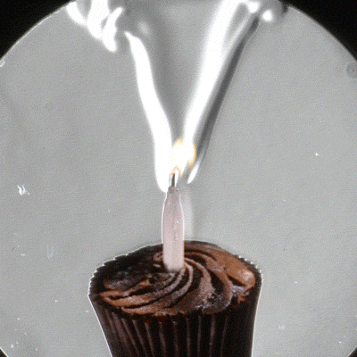
2. Akış Türleri
Doğal akışta ise akışkan hareketi, akışkanın yoğunluk farkı nedeniyle yukarı veya aşağı hareketinden kaynaklanır.
NOT: Isınan akışkanın yoğunluğu azalır ve yukarıya doğru hareket eder.
Notes:
Summarize your research in three to five points.

Slide 15
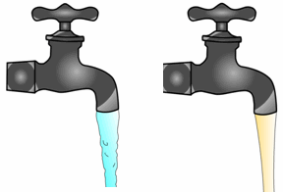
2. Akış Türleri
6. Daimi (sürekli) veya daimi olmayan (süresiz) akış:
Daimi; Herhangi bir noktadan zamanla hiçbir değişim olmayan akıştır. Tam tersi ise daimi olmaya akıştır.
Notes:
Summarize your research in three to five points.

Slide 16
2. Akış Türleri
6. Daimi (sürekli) veya daimi olmayan (süreksiz) akış:
Notes:
Summarize your research in three to five points.

Slide 17
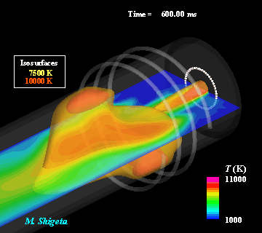
2. Akış Türleri
7. Bir, iki ve üç boyutlu akışlar: Tipik bir akışta üç-boyutlu bir geometri ve hız söz konusudur.
Notes:
Summarize your research in three to five points.

Slide 18
2. Akış Türleri
7. Bir, iki ve üç boyutlu akışlar:
Notes:
Summarize your research in three to five points.

Slide 19


3. Tanımlar, Kavramlar
Yoğun Özellikler: Sistemin kütlesinden bağımsız özelliklerdir.
Yaygın özellikler: Sistemin boyutuna veya büyüklüğüne bağlı özellikler
Özgül Özellikler: Birim kütle başına verilen yaygın özelliklerdir.
Yoğunluk: Birim hacmin kütlesidir
Özgül Hacim: Yoğunluğun tersi olup birim kütlenin hacmidir.
Bağıl yoğunluk: Bir maddenin yoğunluğunun, çok bilinen bir maddenin yoğunluğuna göre verilmesidir
Notes:
Summarize your research in three to five points.

Slide 20
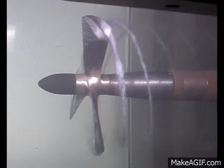
3. Tanımlar, Kavramlar
Buhar Basıncı: Bir saf maddenin verilen bir sıcaklıkta faz dengesindeki buharın yaptığı basınçtır.
Kısmi Basınç: Başka gazlarla karışım halinde bulunan bir gaz veya buharın basıncı olarak tanımlanır. Örneğin atmosferik havada kuru hava ile su buharının karışımı vardır. Atmosferik basınç kuru hava ile su buharının kısmi basınçlarının toplamıdır.
Kavitasyon: Bazı sıvı akışlı sistemlerde sıvı basıncı buhar basıncının altına düşer ve öngörülmeyen bir buharlaşma balar. Su içerisinde buhar kabarcıkları oluşur. Bunlara «kavitasyon kabarıckları» denilir. Bu kabarcıklar düşük basınçlı bölgeden uzaklaştığında aşırı yüksek basınç dalgaları oluşturarak tekrar sıvı hale geçerler. Bu da malzemede bozulmalara neden olur. Bu olaya «kavitasyon» denilir ve istenmeyen bir durumdur. Özellikle türbin ve pompa gibi elemanlarda görülür.
Notes:
Summarize your research in three to five points.

Slide 21

3. Tanımlar, Kavramlar
Hacimsel genleşme katsayısı: Bir akışkanın sıcaklığı veya basıncı değiştiğinde hacmi de değişir. Bu değişimi akışkanlarda gösteren bir katsayıdır.
Notes:
Summarize your research in three to five points.

Slide 22

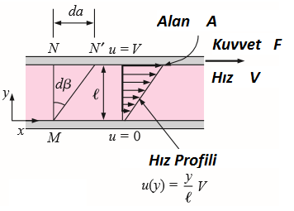

4. Viskozite
Akışkanın akmaya karşı gösterdiği dirençtir. Bir başka deyişle akan bir akışkanın bir cisme akma yönünde uyguladığı kuvvetin büyüklüğüdür.
Kayma Gerilmesi;
Notes:
Summarize your research in three to five points.

Slide 23

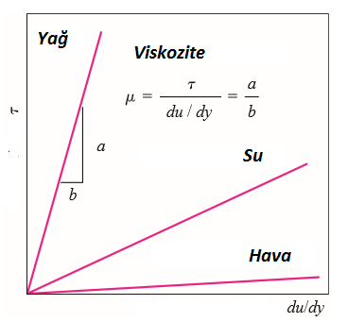

4. Viskozite
Burada «du/dy» deformasyon hızıdır. Çoğu akışkanlarda bu hız kayma gerilmesiyle doğru orantılıdır.
Bu tür akışkanlara «Newton tipi akışkan» adı verilir.
Notes:
Summarize your research in three to five points.

Slide 24
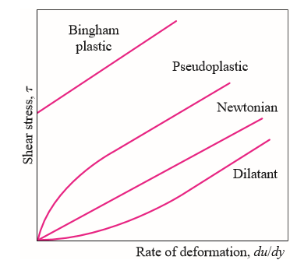


4. Viskozite
Burada doğrusal ilişkiyi akışkandan akışkana değiştiren «dinamik viskozite» dir. Birimi kg/m.s dir.
Newton tipi akışkanlarda dinamik viskozite sabit bir değerdir. Bu durumda kayma gerilmesi
Notes:
Summarize your research in three to five points.

Slide 25
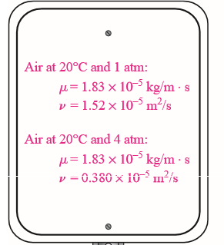
4. Viskozite
Kinematik Viskozite: Dinamik viskozitenin yoğunluğa bölümüyle bulunur.
Notes:
Summarize your research in three to five points.

Slide 26
4. Viskozite
Kinematik Viskozite- Dinamik Viskozite
Notes:
Summarize your research in three to five points.

Slide 27
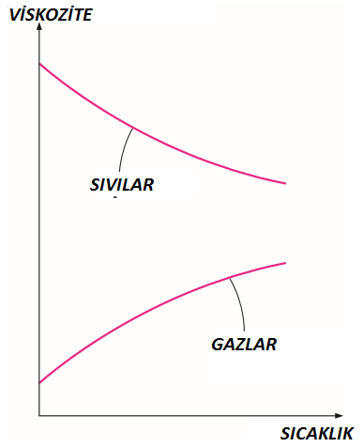
4. Viskozite
Viskozitenin Sıcaklıkla Değişimi;
Sıvılarda; moleküller arasındaki çekim kuvveti sıcaklıkla azaldığından viskozite azalır.
Gazlarda; moleküller arası çekim kuvveti azdır. Gaz molekülleri sıcaklık artışıyla yüksek hızlarda gelişi güzel hareket ederek çarpışma sayıları artar. Bu da sürtünmeyi artırdığından viskozite sıcaklıkla azalır.
Notes:
Summarize your research in three to five points.

Slide 28
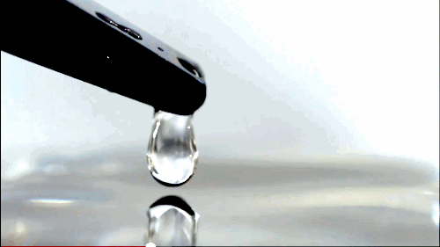
5. Yüzey Gerilimi
Civa damlasının mükemmel bir küre oluşturduğu veya çiğ damlalarının yaprak üzerinde dağılmadan durması gibi örnekler yüzey geriliminin ispatıdır. Sıvıları bir arada tutan zar benzeri bir dış kuvvet vardır.
Bu kuvvetin birim uzunluk başına büyüklüğü «YÜZEY GERİLİMİ»dir . Birimi N/m’dir.
Notes:
Summarize your research in three to five points.

Slide 29
5. Yüzey Gerilimi
Notes:
Summarize your research in three to five points.

Slide 30
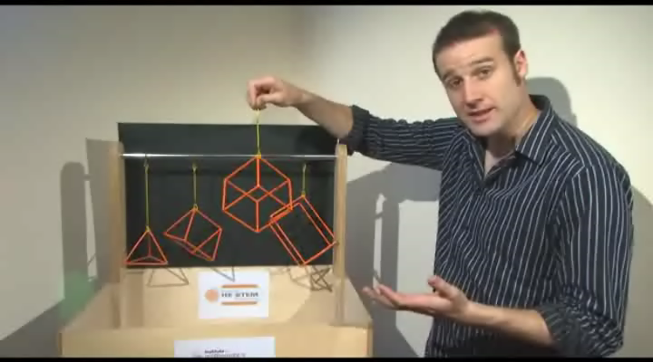
5. Yüzey Gerilimi
Notes:
Summarize your research in three to five points.

Slide 31
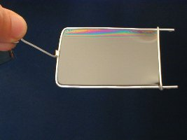
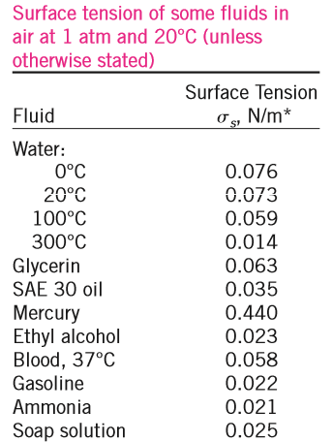
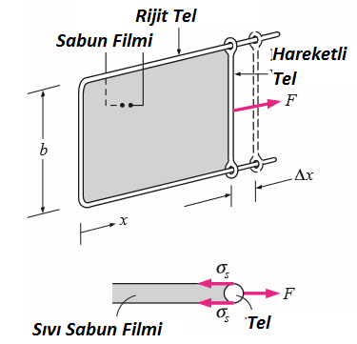


5. Yüzey Gerilimi
Notes:
Summarize your research in three to five points.

Slide 32
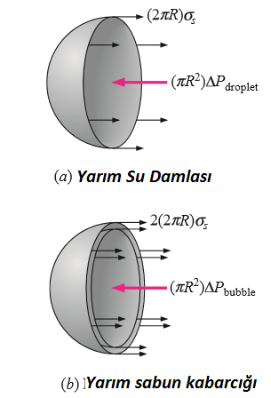


5. Yüzey Gerilimi
Aşağıdaki şekillerde su (üstte) ve sabun (altta) damlasına etkiyen dış yüzeydeki gerilim ve iç yüzeydeki basınç kuvvetleri gösterilmektedir. Sabun kabarcığı zar halinde olduğundan yüzey gerilimi 2 ile çarpılmıştır.
Notes:
Summarize your research in three to five points.

Slide 33
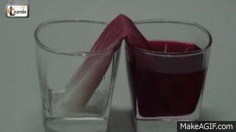
6. Kılcallık
Yüzey geriliminin diğer bir sonucu da sıvıya daldırılan küçük çaplı boruda (<10mm) sıvı yükselmesi veya alçalmasıdır. Bu olaya «KILCALLIK ETKİSİ» denilir. Bu tür dar borular veya katı yüzeylerle sınırlandırılmış kanallara «KILCAL KANALLAR» denilir.
Örnek olarak, gaz yağı lambası, ağaç dalları gibi örnekler verilebilir.
Notes:
Summarize your research in three to five points.

Slide 34
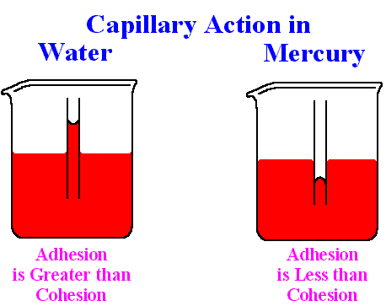
6. Kılcallık
Kılcallık mikroskobik olarak «kohezyon kuvvetleri»ni (su-su molekülü gibi) veya «adhezyon kuvveti» (su-cam gibi) dikkate alarak açıklanabilir. Adhezyon kuvvetleri etkili olduğundan hareket yukarıya doğru, kohezyon kuvvetleri olduğunda hareket aşağıya doğru gerçekleşir.
Notes:
Summarize your research in three to five points.

Slide 35
6. Kılcallık
Notes:
Summarize your research in three to five points.

Slide 36
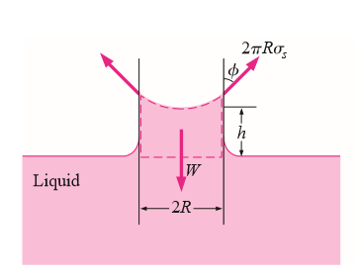



6. Kılcallık
Yükselme veya alçalma (h) miktarının hesabı;
Notes:
Summarize your research in three to five points.

Slide 37
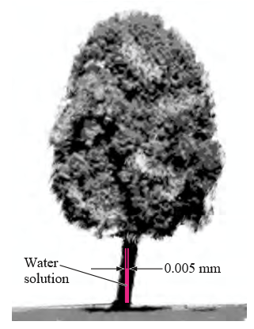
7. Örnek Problemler (1)
Örnek 1 (P2.63- syf.62):
Suda çözünmüş besinler bitkilerin üst kısımlarına ince borucuklar üzerinden bir ölçüde kılcallık etkisiyle taşınır. Sulu çözeltinin bir ağaçta 0.005mm çapındaki bir borucukta kılcallık etkisiyle ne kadar yükseğe çıkacağını belirleyiniz. Sulu çözeltinin 20ºC’de bulunduğu ve 15º’lik temas açısına sahip olduğunu varsayınız.
NOT: б_{s}=0.073N/m
Notes:
Summarize your research in three to five points.

